Slide 1
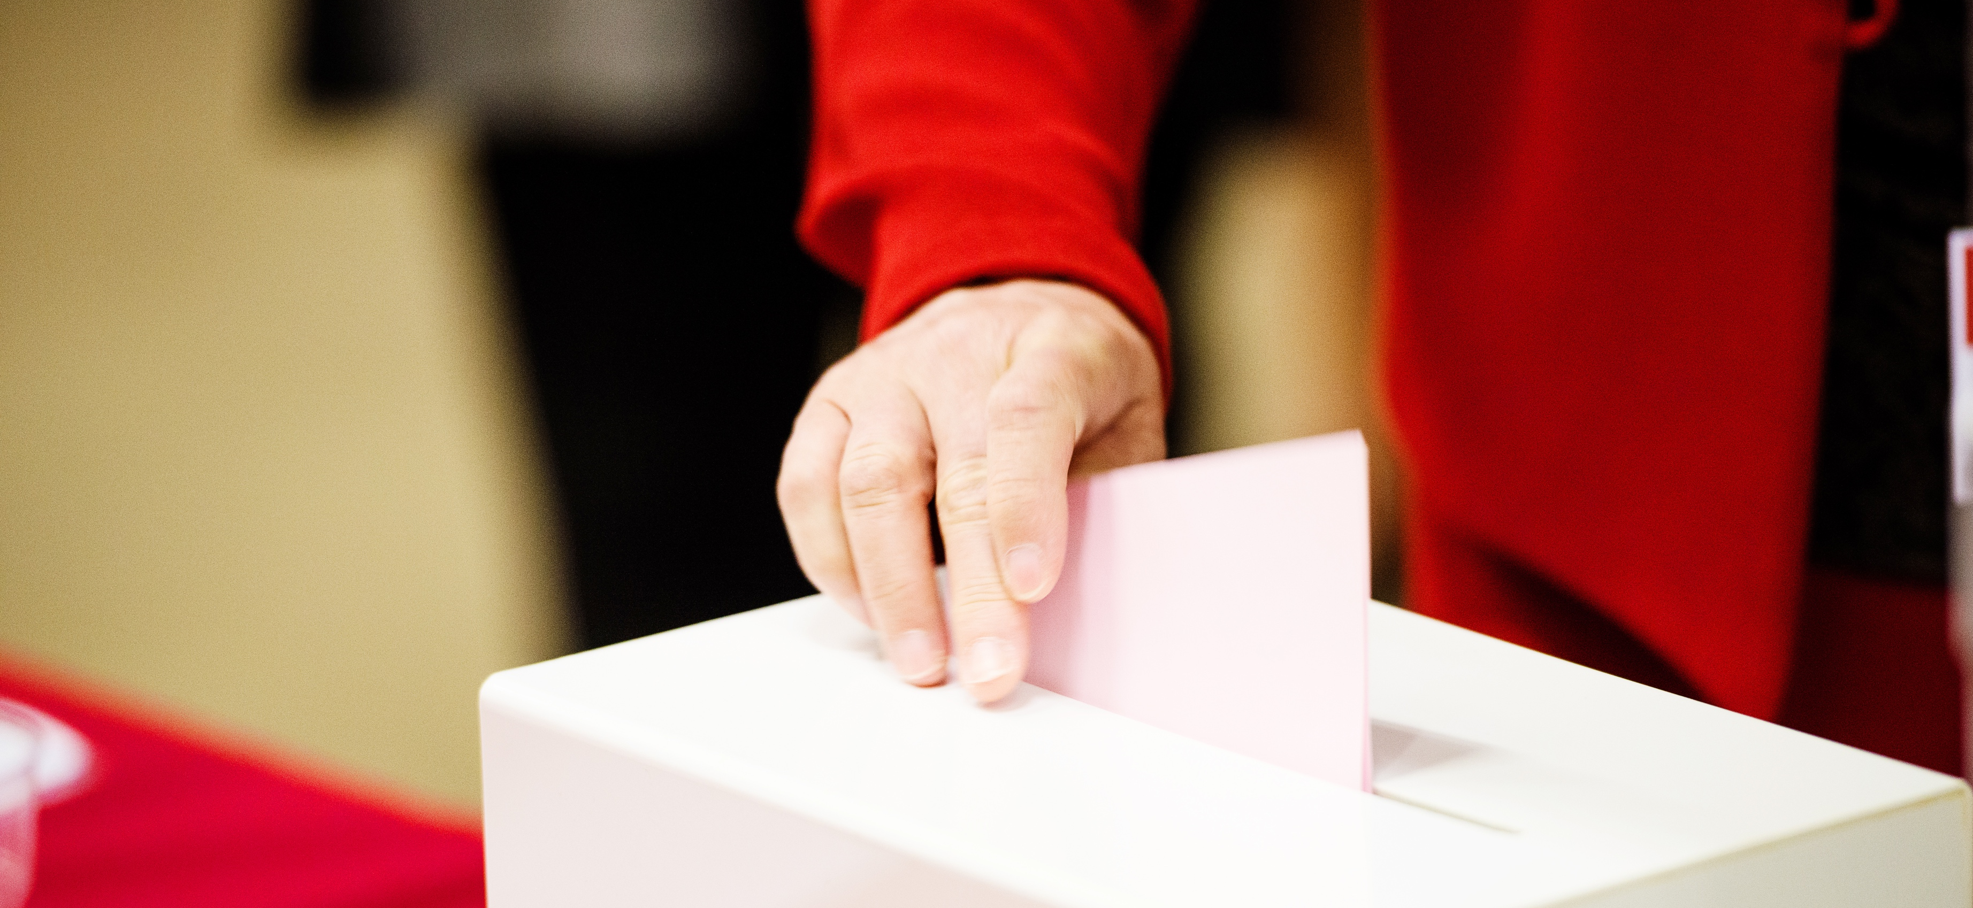
ORDINARIE STÄMMA HELSINGFORS 10.-11.6.2017
Såhär påverkar du vid stämman
Otto-Ville Väätäinen

Slide 2
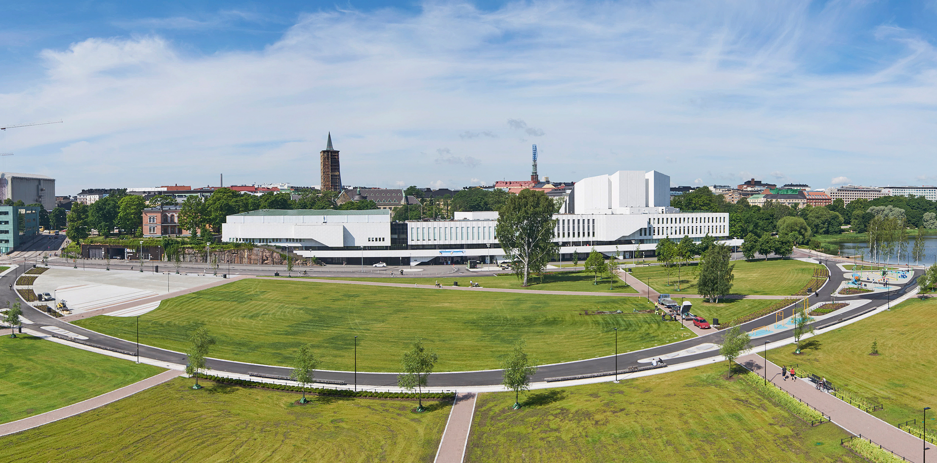
Ett somrigt Helsingfors
Olli Urpela / Pintaliitodesign

Slide 3
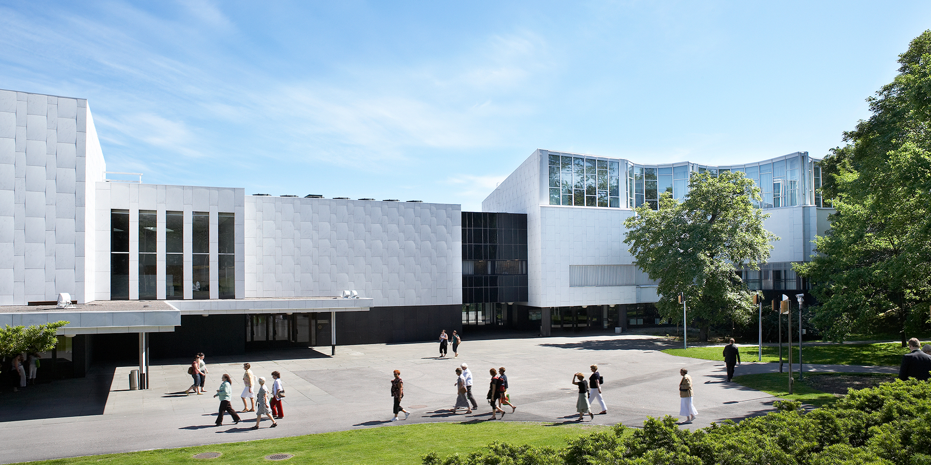
Finlandia-huset

Slide 4
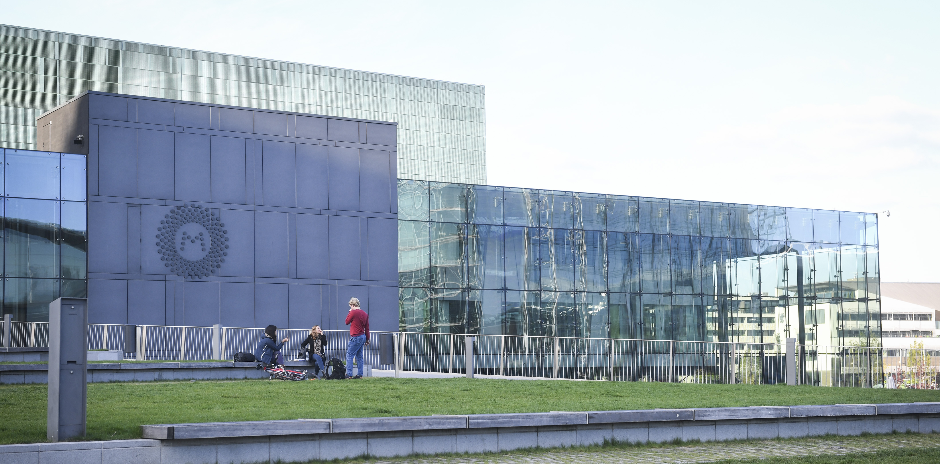
Det händer på Medborgartorget
Kimmo Brandt

Slide 5
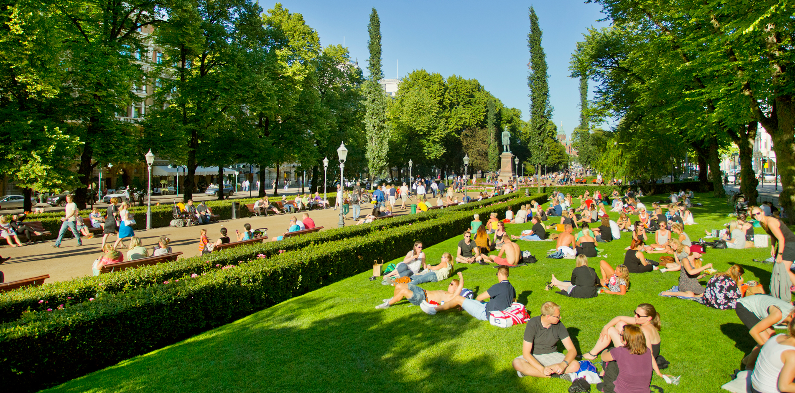
Lauri Rotko

Slide 6
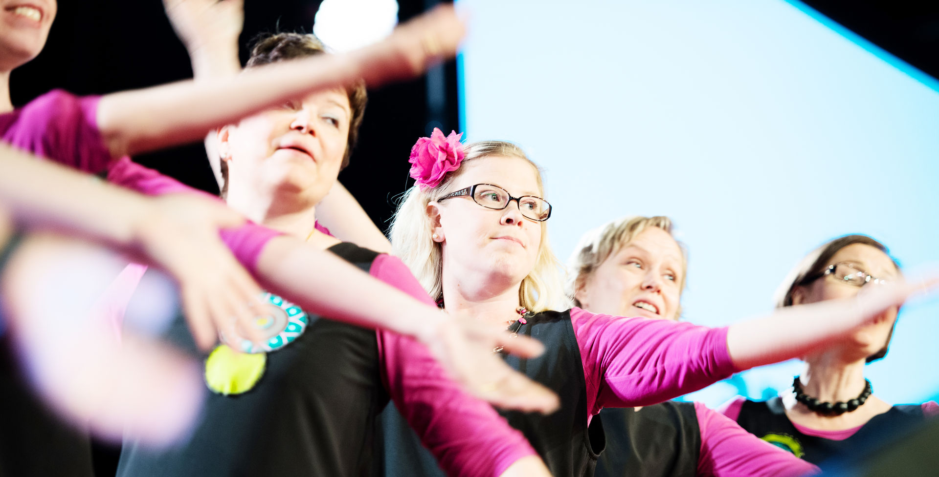
I Röda Korsets anda
Otto-Ville Väätäinen

Slide 7
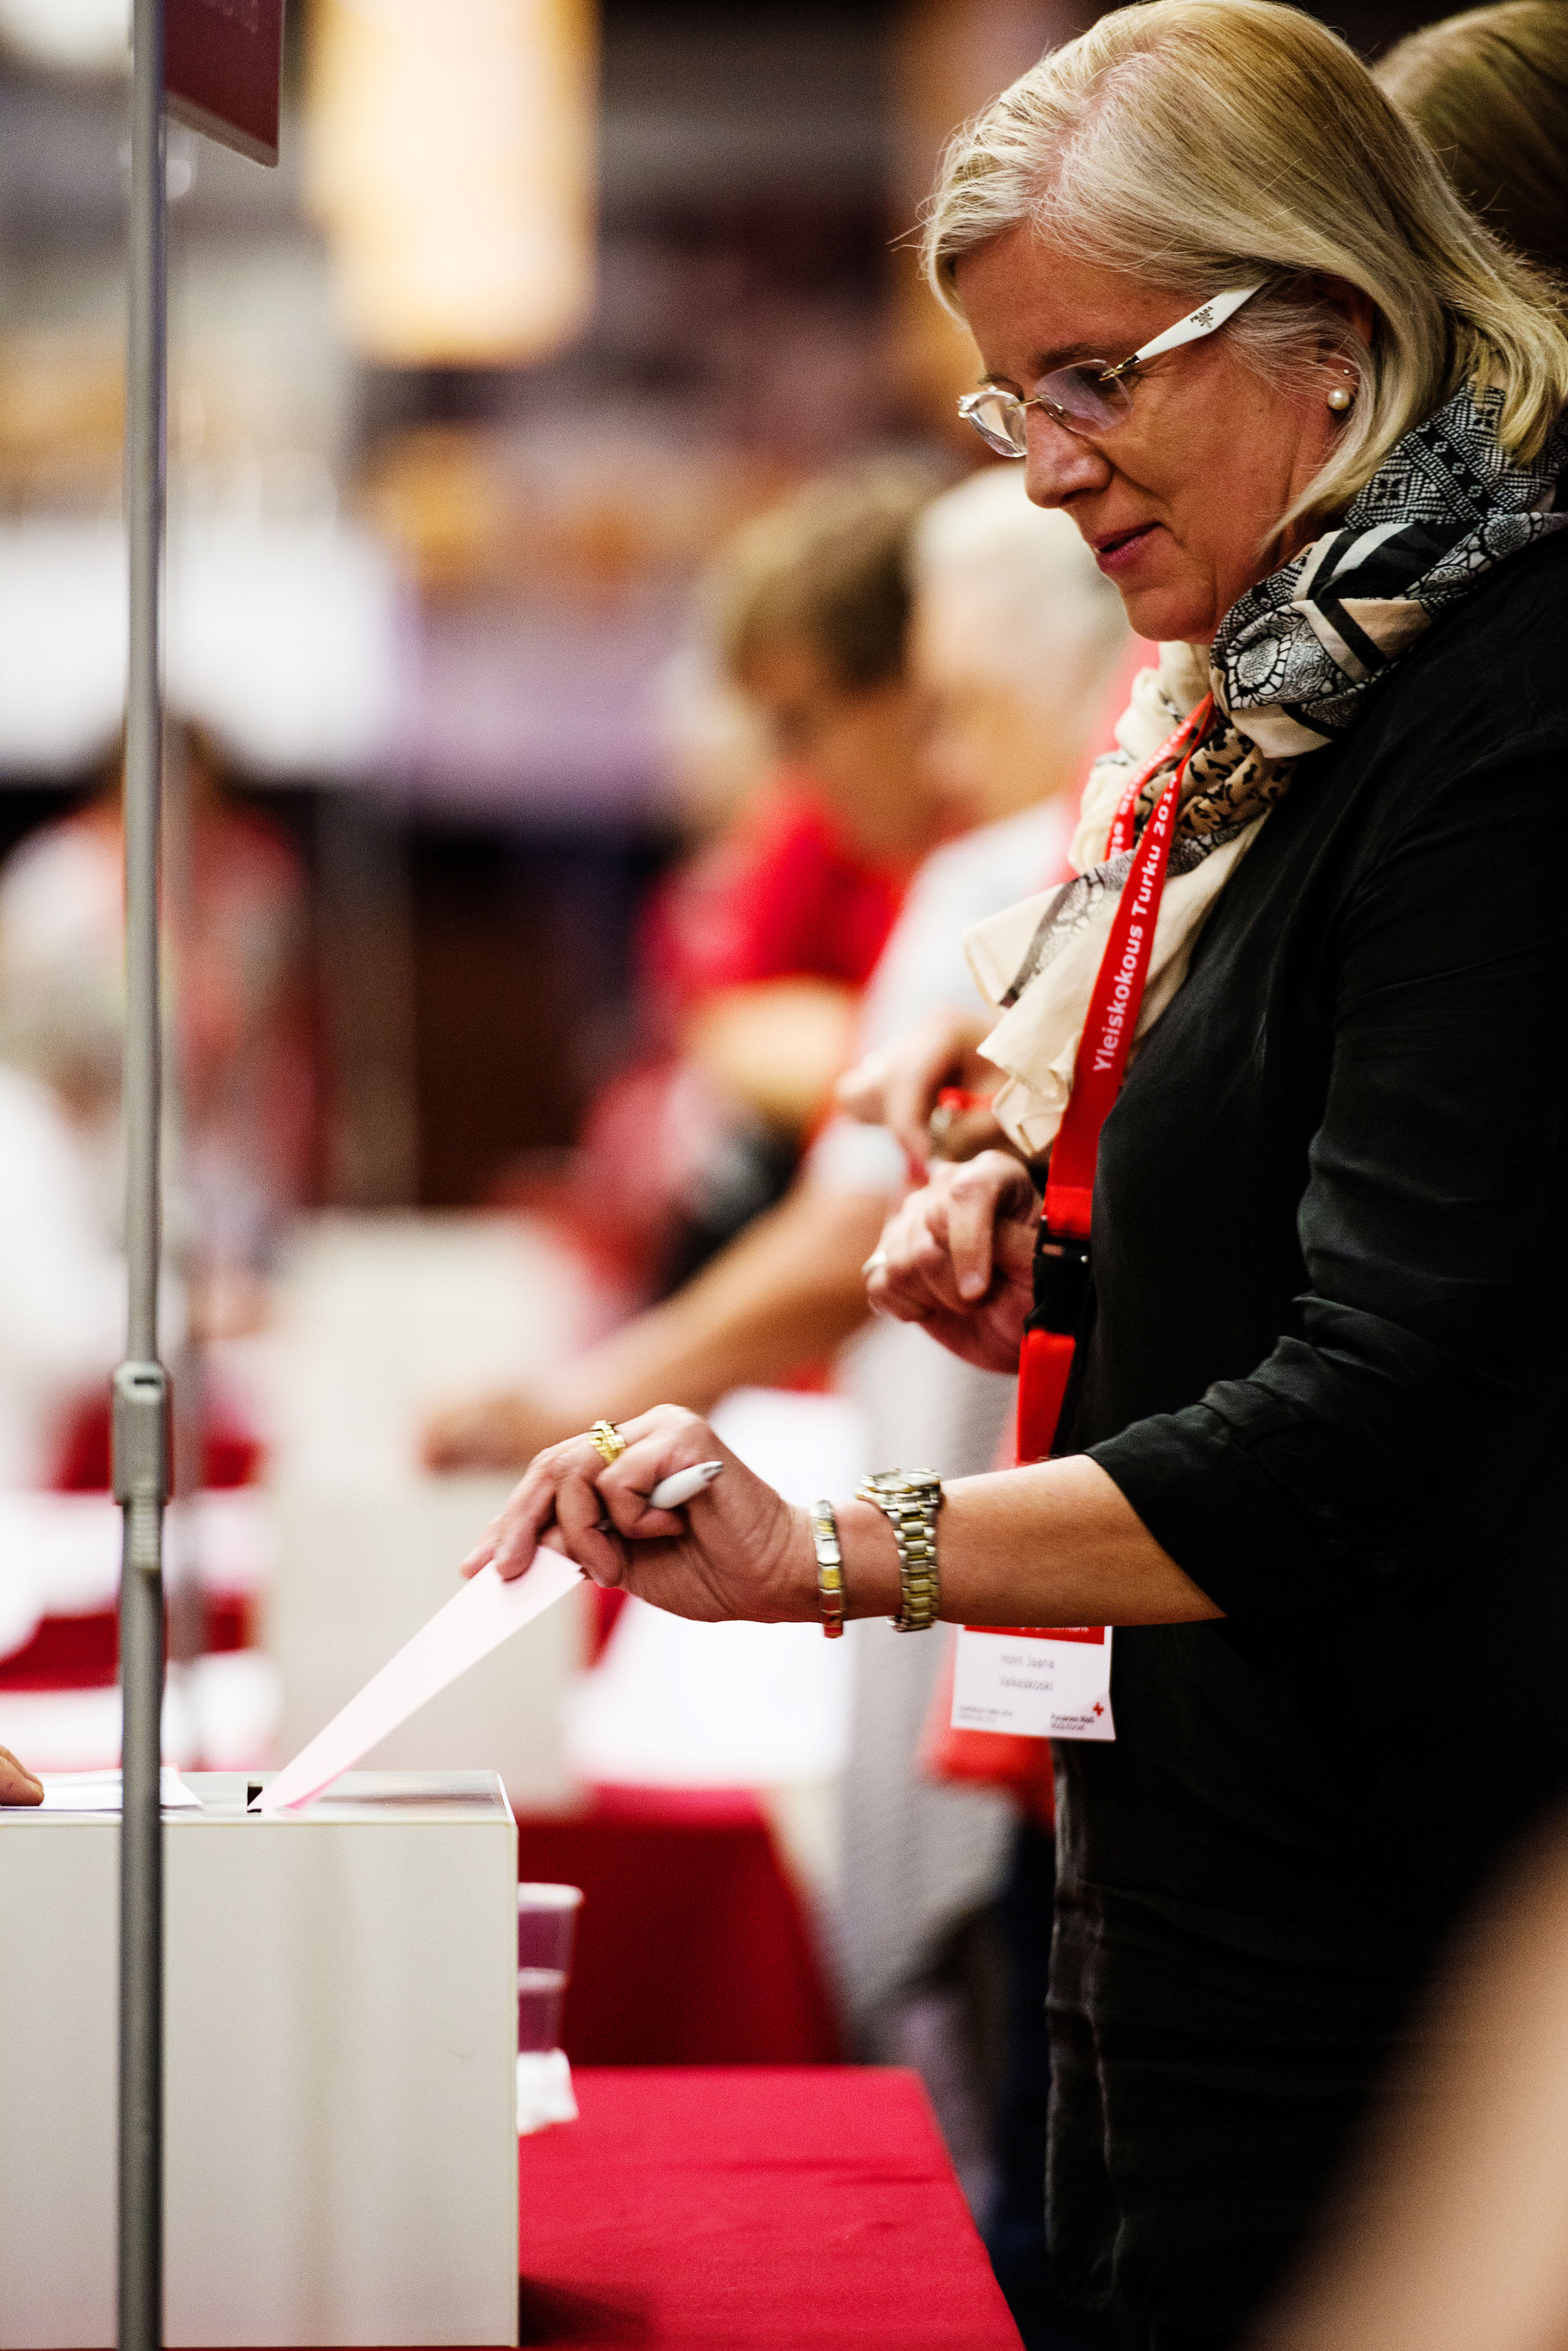
Viktiga val och beslut
Val av förtroendevalda inom Finlands Röda Kors för de kommande tre åren (bl.a. styrelse och fullmäktige).
Beslut om strategin för åren 2018-2020.
Beslut om Finlands Röda Kors stadgereform.
Otto-Ville Väätäinen
Varje avdelning har en röstberättigad representant per 200 medlemmar.
Varje distrikt har en röstberättigad representant.
Varje medlem har rätt att närvara.
Notes:
Luottamushenkilöiden valinnat
Ketkä:
Järjestön puheenjohtaja ja kolme varapuheenjohtajaa
Kuusi muuta hallituksen jäsentä
Valtuuston puheenjohtaja, varapuheenjohtaja, jäsenet (23 henk.) ja varajäsenet (23)
Tilintarkastajat (3 varsinaista ja 3 varatilintarkastajaa)
Miten:
Osaston ja piirin hallituksen esitykset vaalitoimikunnalle 26.4.2014 mennessä
Vaalitoimikunta = piirien äänivaltaiset edustajat, piirin hallitus valitsee
Vaalitoimikunnan esitys osastoille kokouskutsun mukana
Ehdokkaita voi esittää myös yleiskokouksen aikana.
Toimintalinjaus 2015-2017
Miksi?
Pohja koko järjestön toiminnalle seuraavaksi kolmeksi vuodeksi
Mahdollisuus vaikuttaa:
Kommentit luonnokseen 31.3.2014 mennessä vastaamalla kyselyyn http://rednet.punainenristi.fi/yleiskokous2014
Yleiskokouksessa äänivaltaiset edustajat käsittelevät esityksiä valiokunnissa ja yleiskeskustelussa
Sisältöön voi vaikuttaa vielä yleiskokouksessakin.

Slide 8
Mot stämman
2016 November Styrelsens officiella meddelande om tid och plats för mötet (Här och Nu)
2017 Februari
Försändelse till avdelningarna (bl.a. utkastet till verksamhetsstrategin, förslag till stadgereformen, anmälningsinstruktioner)
Avdelningarna och distrikten behandlar utkastet och skickar in sina förändringsförslag.
Styrelsen sammankallar valnämnden (senast 28.2)
Kandidatnomineringen inleds
Anmälningen till stämman börjar 3.2
Utbildningsmaterialet till stämmorepresentanterna blir färdigt
Mars
Kommentarstiden för verksamhetsstrategins och stadgereformens utkast slutar 31.3.2017
April
Sista dagen att lämna in initiativ är 13.4.2017
Anmälningen avslutas 28.4.2017
Kandidatnomineringen avslutas 28.4.2017
Maj
Styrelsens skriftliga möteskallelse, de behandlade dokumenten och valnämndens proposition postas till avdelningarna och distrikten senast 12.5.2017

Slide 9
För information
rednet.rodakorset.fi/stamman2017
Hjälpens värld, alla nummer
Här och nu, alla nummer

Slide 10
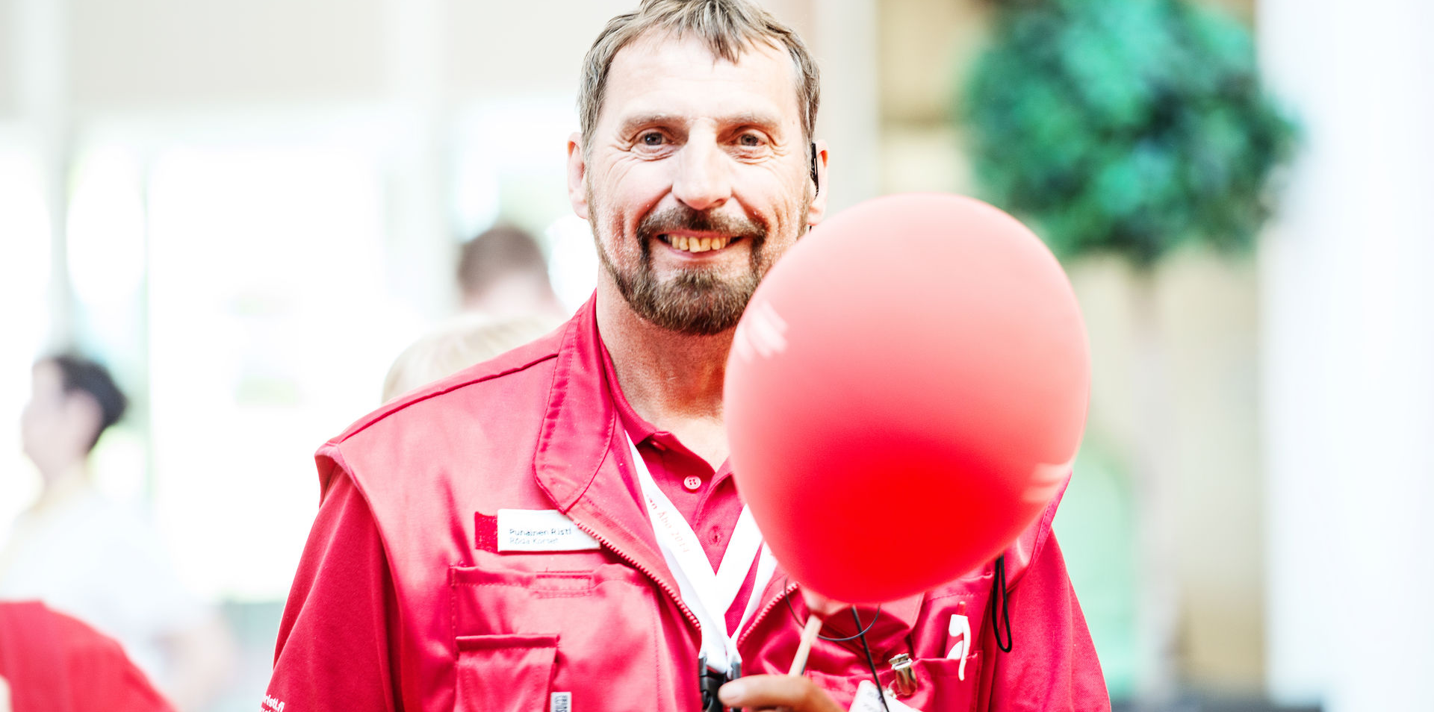
På glatt återseende!
Otto-Ville Väätäinen

Slide 11
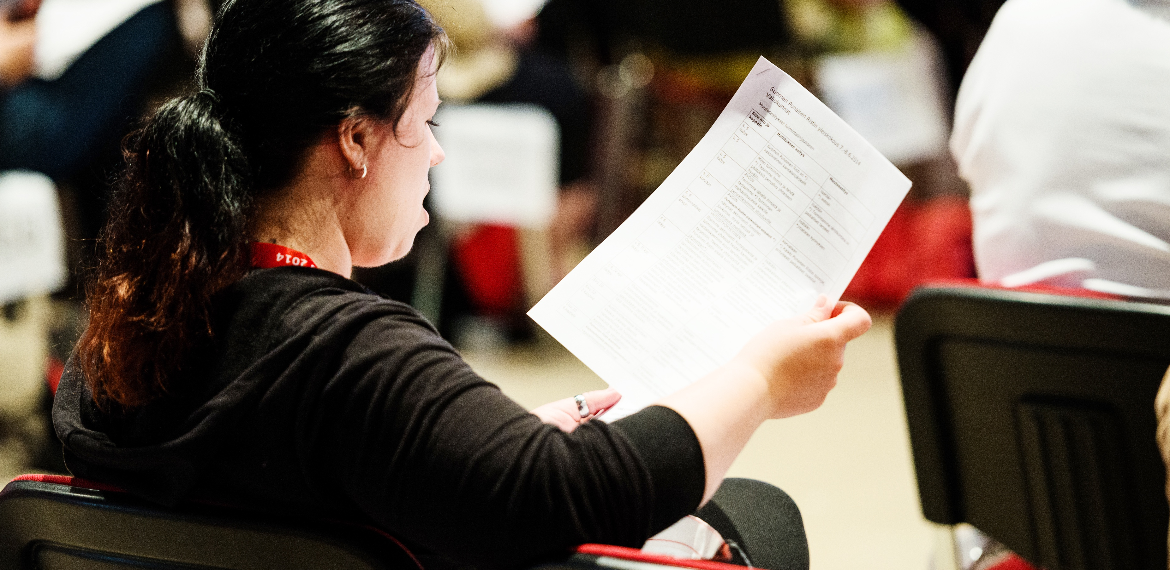
Mötesteknisk assistans till röstberättigade företrädare
Otto-Ville Väätäinen

Slide 12
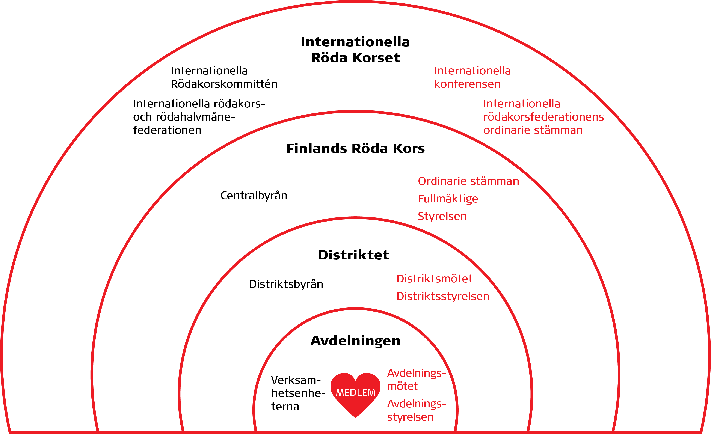

Slide 13
Val av förtroendevalda
Vem väljs:
Ordförande samt tre viceordförande för organisationen
Sex övriga styrelsemedlemmar
Fullmäktigeordförande, viceordförande, medlemmar (23) och suppleanter (23)
Revisorer (3 ordinarie och 3 suppleanter)
Hur:
Avdelningarnas och distriktens styrelser bör inkomma med sina förslag till valnämnden senast 28.4.2017
Valnämnden = distriktens röstberättigade representanter, utses av distriktsstyrelsen
Valnämndens förslag skickas till avdelningarna i samband med möteskallelsen
Kandidater kan föras fram även under stämman

Slide 14
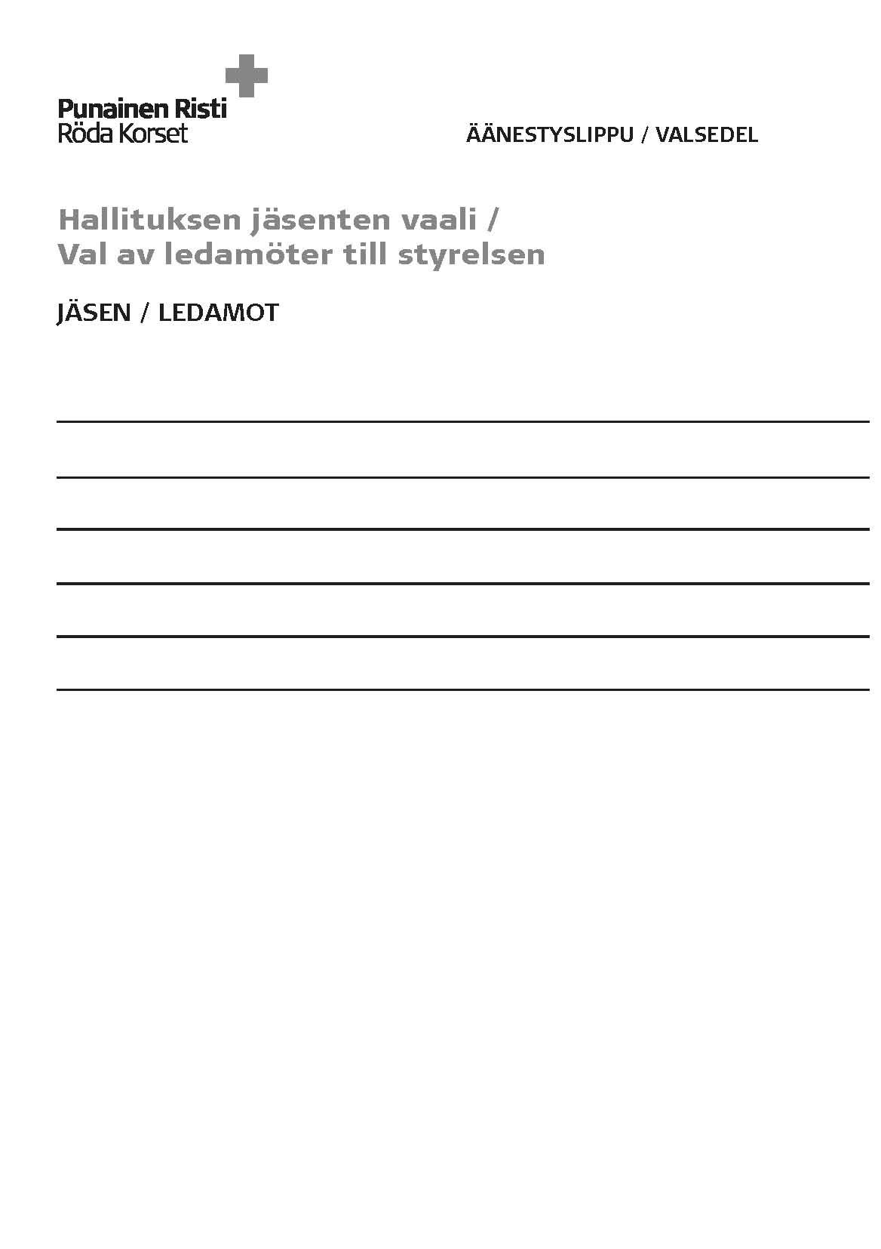
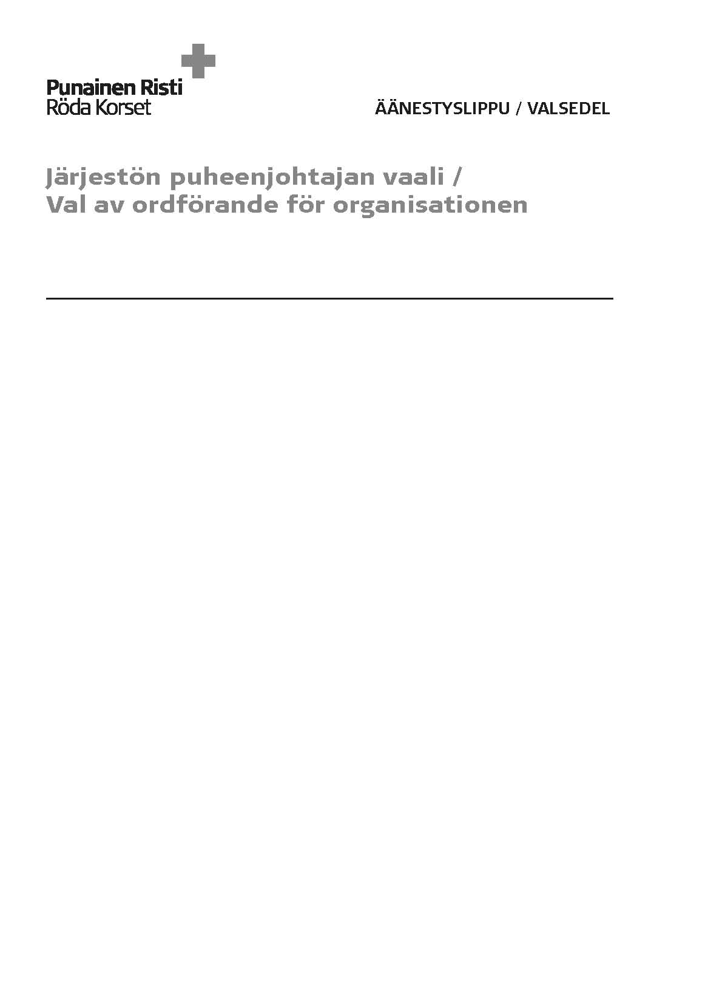
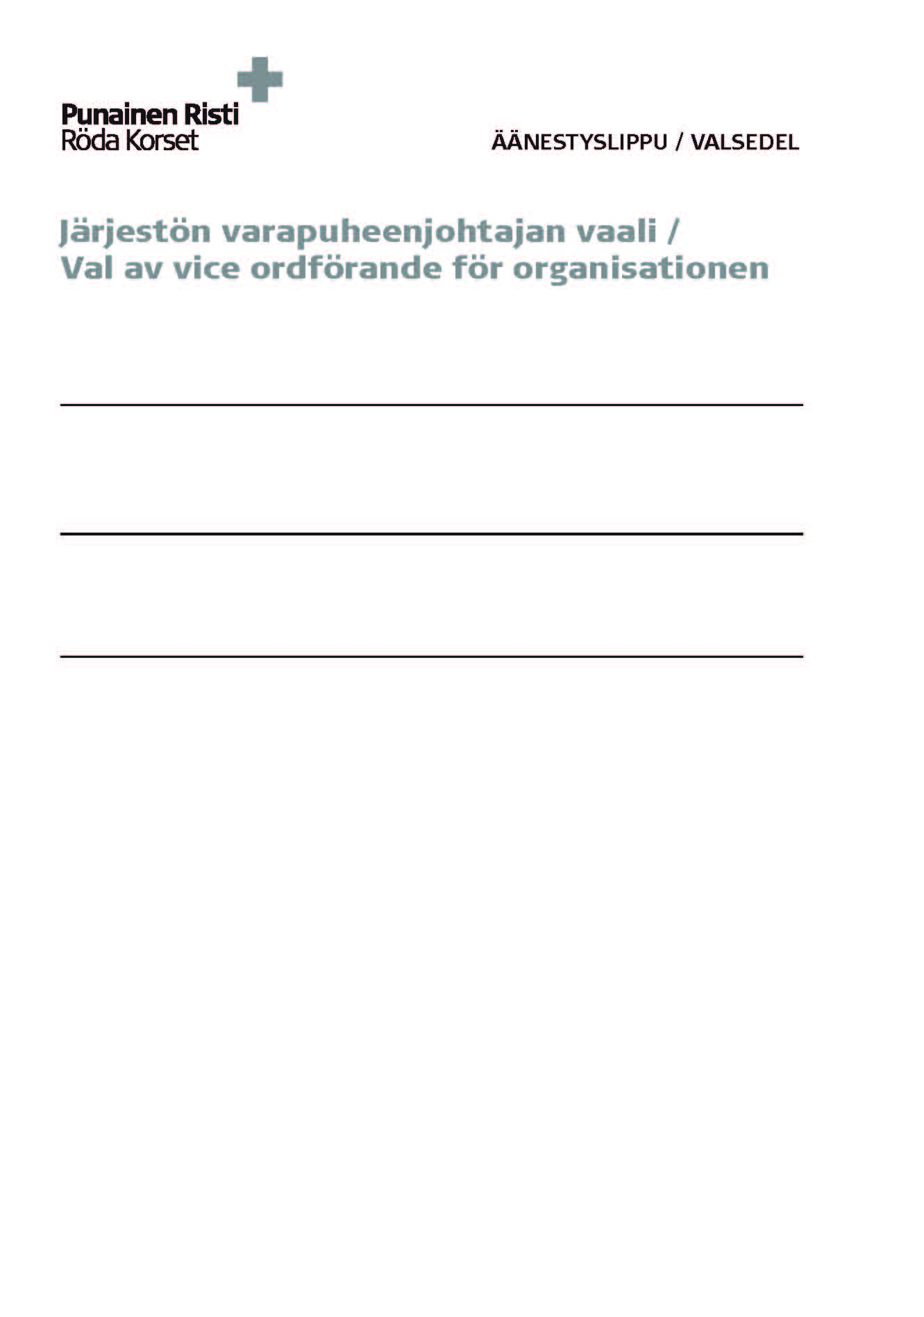
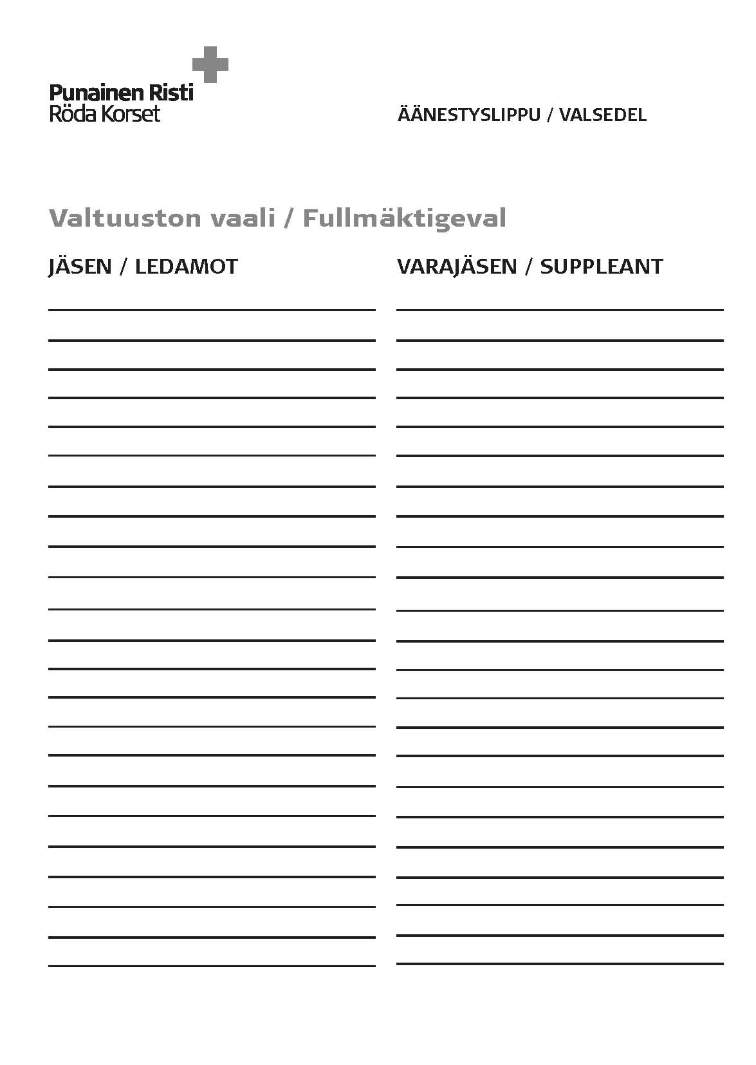
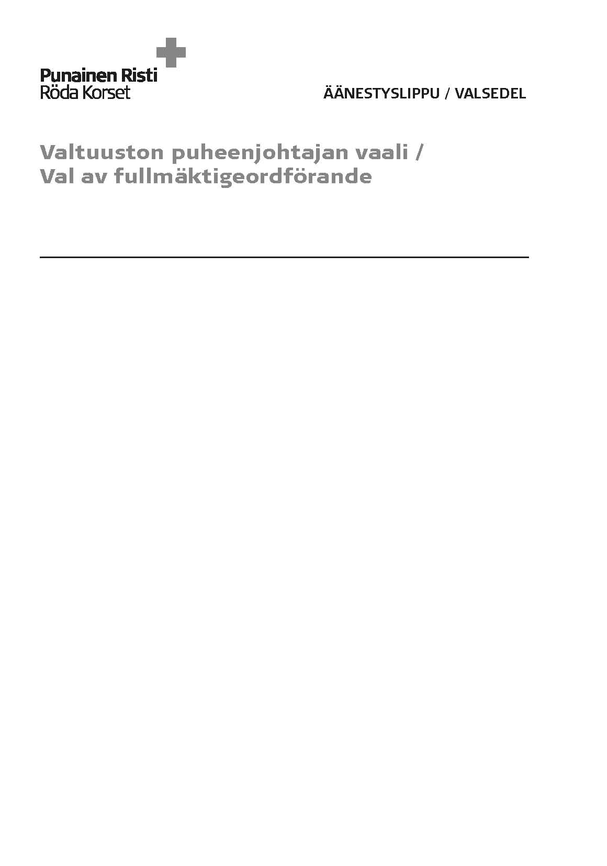
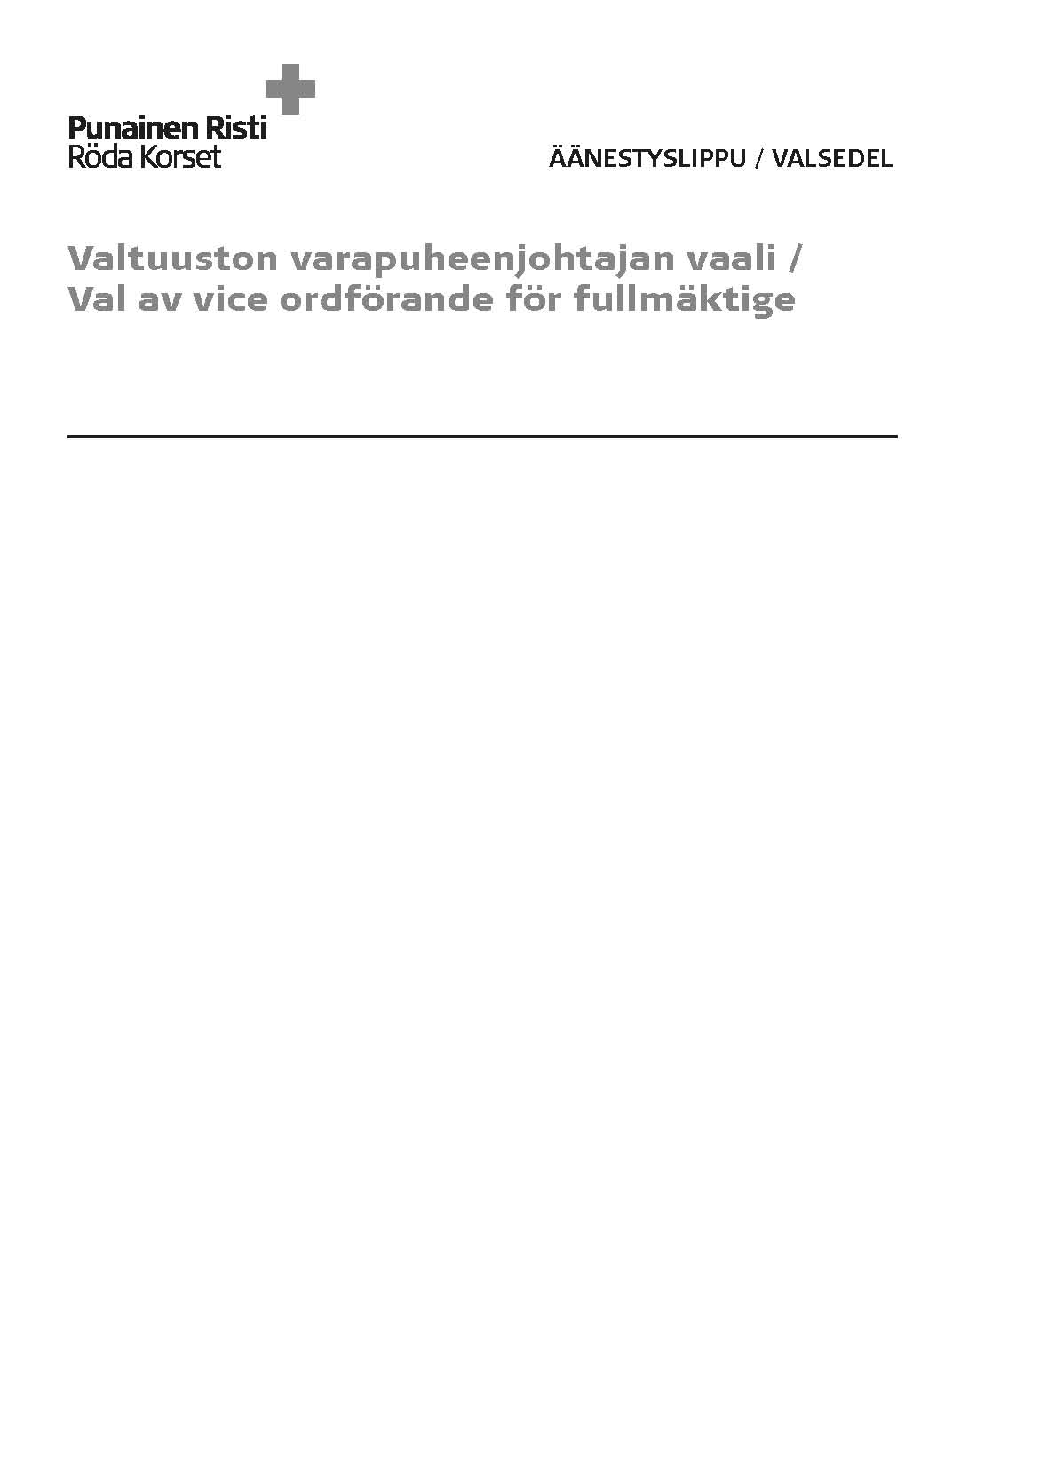
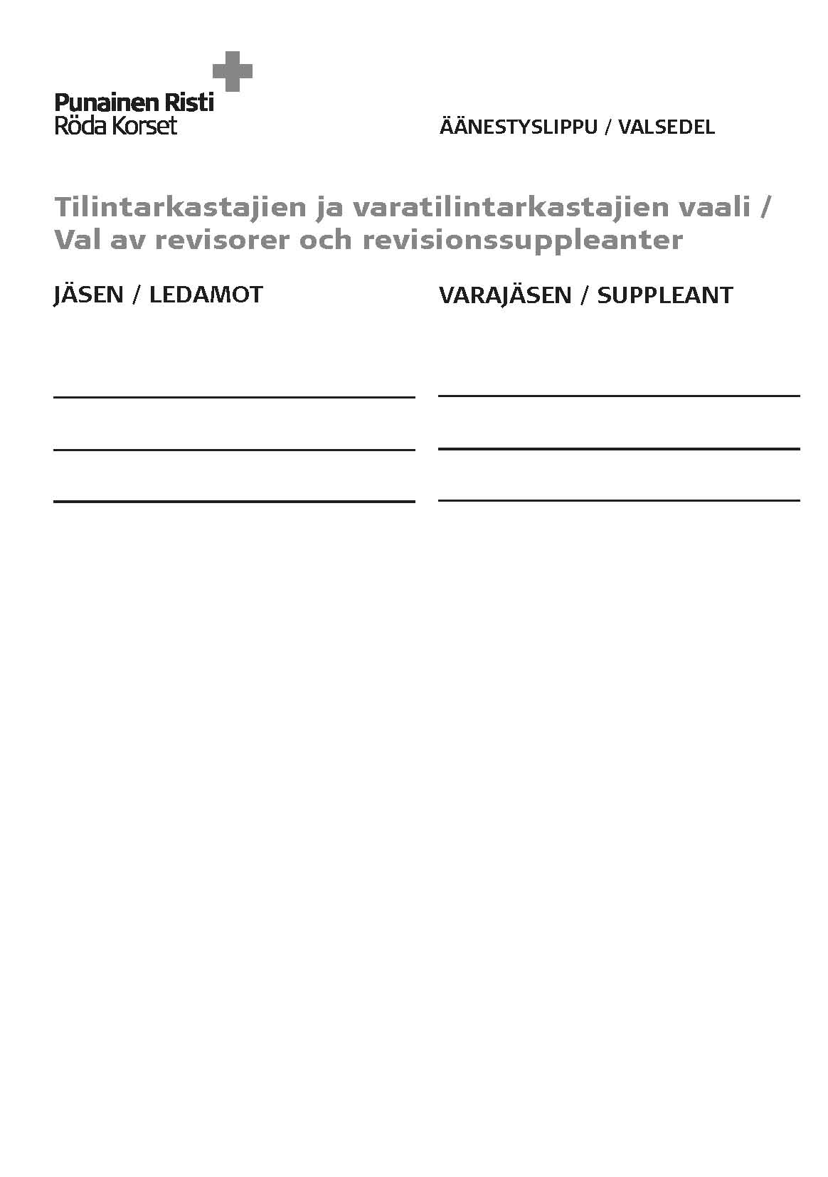
Röstsedlar på stämman

Slide 15
Så framskrider förberedandet av verksamhetsstrategin 2018–2020
2009
Kevät 2016
Syksy 2016
Helmi-maaliskuu 2017
Kesäkuu 2017
Liiton
Strategia
2020
Tiedonkeruu
Tutkimukset
Kyselyt
Analyysit
Johto-päätökset
Luonnos
Järjestökierros
Osastojen ja piirien kommentit
31.3 mennessä
Hallituksen lopullinen esitys yleis-kokoukselle
YleiskokousHelsingissä 10-11.6.2017
20-21.5 Hallitus
26-27.8 Hallitus
30.9
Hallitus
18.11 Hallitus
Analyysien taustalähteet:
OCAC, DRCE, PMER, CHS arvioinnit
Sääntötyöpajat (30 kpl) ja Jäsenyys ja vapaaehtoisuus työryhmän tulokset
Sääntökierros 2 piireissä kesä-heinäkuu 2016
Mitä mieltä vapaaehtoistehtävistä –kysely helmikuu 2016
Alueelliset kutsufoorumit 9 kpl loka- marraskuussa 2016
Tilastot/mittarit, vuosikertomukset, tulos 2011-2016, projektien loppuarvioinnit
Tutkimukset, barometrit ja julkaisut
*Em analyysit kootaan erilliseksi analyysin yhteenveto -asiakirjaksi
Yleiskokoukseen ilmoittautuminen alkaa helmikuussa 2017
Virallisten edustajien määrät per osasto määräytyy 31.12.2016
Piirien sekä osastojen hallitukset käsittelevät toimintalinjauksen ja sääntöuudistuksen luonnoksia ja esittävät omat painopisteensä ja kommenttinsa hallitukselle maaliskuun loppuun mennessä (työjärjestys luku 4, 16§)
Aloitteita voi jättää huhtikuun puoleenväliin saakka
Vaalitoimikunta aloittaa työskentelynsä, ehdokasasettelu päättyy huhtikuun lopussa
Yleiskokousedustajien infot ja koulutus piireissä
Notes:
Alueelliset yleiskokous 2017 kutsufoorumit lokakuussa 2016:
8.10 HUP svenska, Åboland, Åland ja Österbotten
15.10 HUP, Varsinais-Suomi ja Häme
15.10 Lappi ja Oulu
22.10 Länsi-Suomi ja Satakunta
29.10 Kaakkois-Suomi ja Savo-Karjala
Järjestetään kutsuseminaarina, kutsuttavat:
Piirin hallitus
Piirin valiokunnat
Piirin hlöstöä (piiri päättää)
Piirin osastojen puh.johtajat

Slide 16
Strategi 2018-2020
Varför?
Grund för hela organisationens verksamhet de följande tre åren
Möjlighet att påverka:
Kommentera utkastet senast 31.3.2017 genom att besvara enkäten på rednet.rodakorset.fi/stamman2017
Eller skicka in fritt formulerade observationer till eeva.holopainen@rodakorset.fi
Vid stämman behandlar de röstberättigade representanterna förslagen i utskotten och under stämmodebatten
Ännu vid stämman hinner man påverka innehållet

Slide 17
Stadgereform
Styrelsens utkast till de nya stadgarna
Stadgereformen har pågått i några år
Avdelningarna, medlemmarna och frivilliga har aktivt gett sina kommentarer till stadgereformen
Under verkstäder år 2015
Via stadgeenkäten på RedNet under år 2016
Ordinarie stämman godkänner de nya stadgarna d.v.s. förordningen av republikens president.
Avsikten med de nya stadgarna är att svara på behov från fältet samt att förbättra reglernas läsbarhet.
Möjlighet att påverka:
Styrelsens förslag till remissbehandling
Genom att kommentera senast 31.3.2017
den elektroniska enkäten på RedNet rednet.rodakorset.fi/stamman2017
eller skicka in fritt formulerade observationer till eeva.holopainen@rodakorset.fi.

Slide 18
Hur fattas besluten på stämman?
De röstberättigade representanterna som avdelningarnas styrelser har utsett har rösträtt på stämman. Dessutom utser styrelsen för varje distrikt en röstberättigad representant. Varje röstberättigad har rätt till en röst.
Det förslag som får över hälften av de avgivna rösterna vinner i såväl sakfrågor som i ordningsfrågor
Om rösterna faller jämnt avgör ordförandes röst.

Slide 19
Undantag från principen om enkel majoritet
Förändringar i organisationens stadgar (Republikens presidents förordning om Finlands Röda Kors) kräver tre fjärdedelar av de avgivna rösterna för att godkännas.
Dessutom kräver övriga ärenden som stämman önskar att tas upp till behandling tre fjärdedelar av de avgivna rösterna för att godkännas.

Slide 20
Val
Varje röstberättigad representant har en röst vid val.
Vid val får varje röstberättigad representant rösta på högst så många kandidater som ska väljas.
De som får flest röster blir valda.
Om det bara finns en kandidat till en post bör denna trots allt få över hälften av de avgivna rösterna.
Om rösterna faller jämnt avgör lotten.
Valen genomförs som slutna val med röstsedlar.

Slide 21
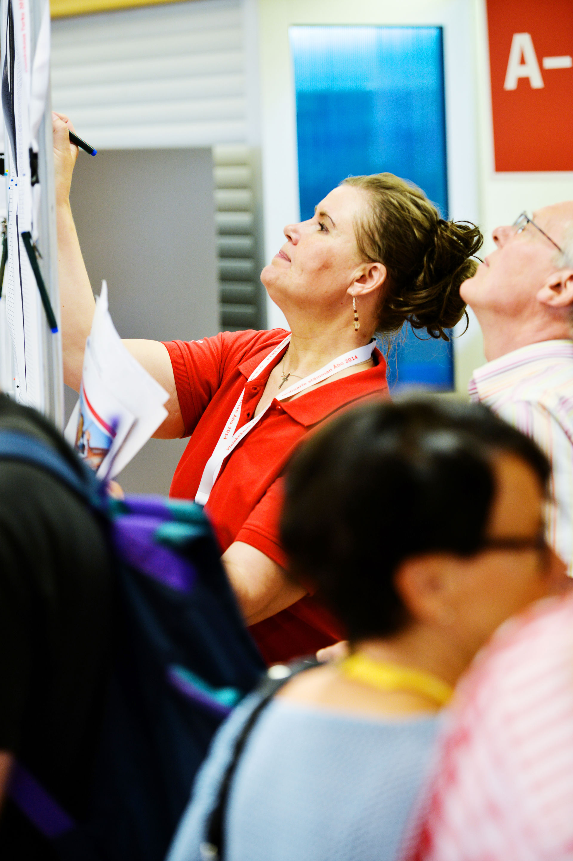
Initiativ
Vad?
Ett skriftligt förslag till stämman. Berör en nationell fråga.
Styrelsen tar ställning till initiativen, men stämman fattar beslut om dem.
Vem, när?
Varje medlem och varje enhet med rättshandlingsförmåga inom organisationen (till exempel en avdelning)
Till styrelsen senast 13.4.2017.
Otto-Ville Väätäinen

Slide 22
Klämmar
Med en kläm kan man föreslå hur ett stämmobeslut i praktiken ska genomföras eller hur ett ärende ska utredas för att beslut skall kunna fattas i framtiden.
Man kan förbereda en kläm i förväg, men det egentliga förslaget förs fram på stämman.
Styrelsen ger inom sex månader efter stämman sitt svar på de klämmar som har antagits.

Slide 23
Så anmäler du dig vid stämman
Alla mötesdeltagare registrerar sig då de anländer till mötesplatsen.
Röstberättigade mötesföreträdare och andra deltagare registrerar sig vid sina respektive registreringsdeskar. Samtidigt får de som anmält sig till kvällsfesten sina biljetter.
I samband med registreringen kontrolleras de röstberättigade representanternas fullmakter eller protokollsutslag och deltagarna tilldelas möteshandlingar, röstsedlar och deltagarkort. Ifall fullmakten har skickats på förhand räcker det med att uppvisa identitetsbevis.

Slide 24
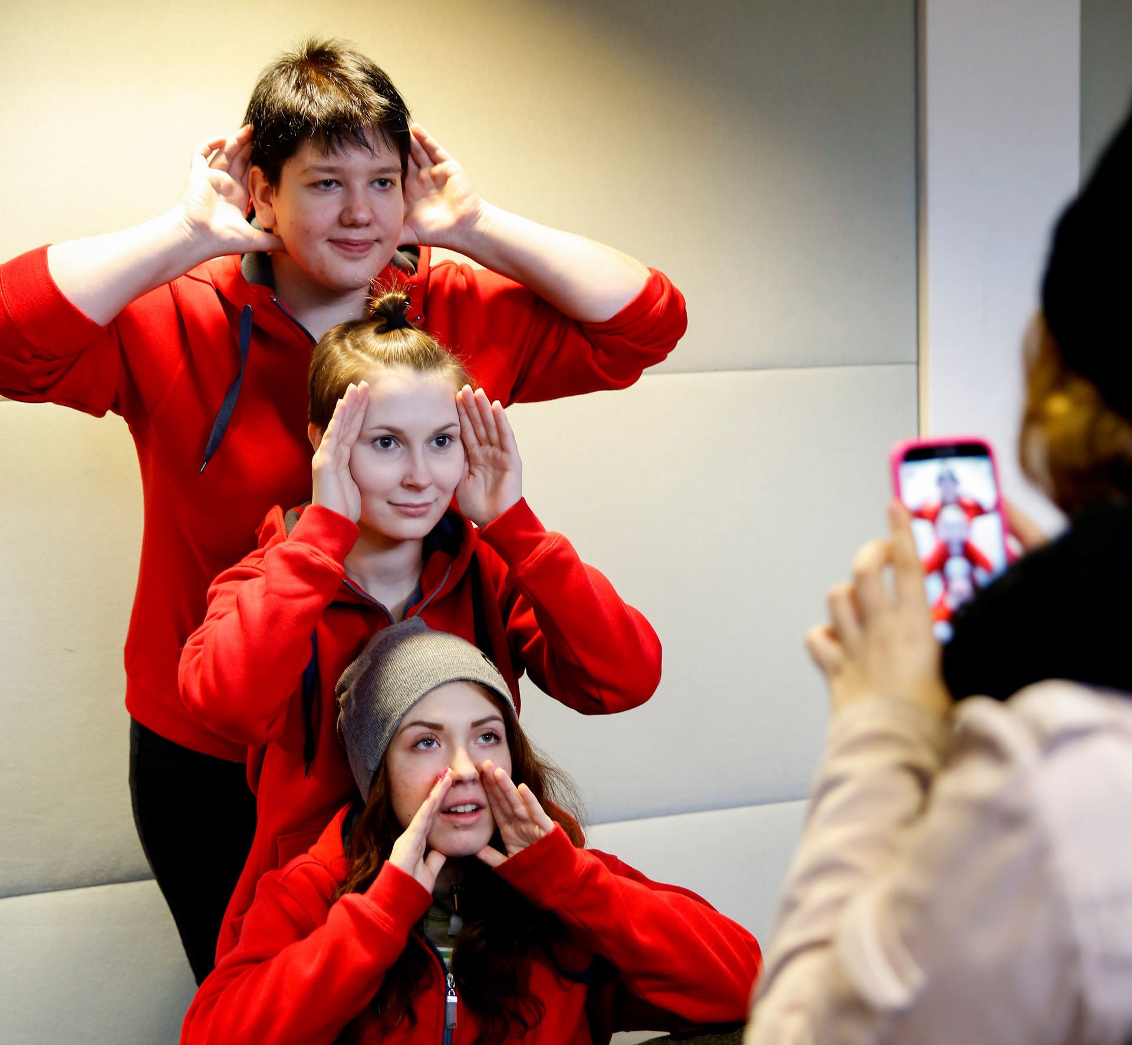
De ungas förfest 9.6.
Leena Koskela
Ungdomsmedlemmar som deltar i ordinarie stämman är välkomna på De ungas förfest på Finlandiahuset fredagen den 9.6. kl. 18-21.30.
Under förfesten förbereder ungdomarna sig inför ordinarie stämman, deltar i ordförande- och styrelsekandidaternas valdebatt samt bekantar sig med mötesrutinerna.

Slide 25
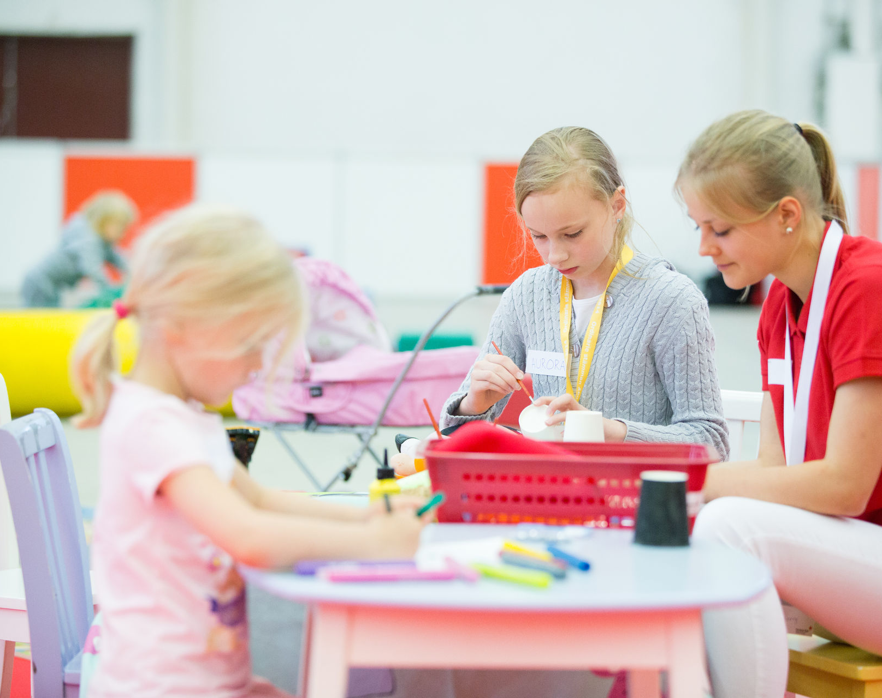
Reddie-barnpassning
Jussi Vierimaa
Under stämman har barn över 5 år möjlighet att bli övervakade vid Reddie-barnpassningen på Finlandiahuset.
Reddie-barnpassningen är avgiftsfri och anmälan görs via ordinarie stämmans anmälningslänk.
Vid barnpassningen finns övervakare som tar hand om barnen under hela konferensen och barnen bjuds på program, spel och sällskap.

Slide 26
Anmälan
Anmälan till ordinarie stämman, kvällsfesten och ungdomarnas förfest sker via den elektroniska länken på Röda Korsets webbplats.
rednet.rodakorset.fi/stamman2017
Alla anmäler sig via en och samma länk, oberoende av deltagarens roll eller uppgifter under ordinarie stämman.

Slide 27
Inkvartering
Organisationen har reserverat hotellrum för ordinarie stämmans deltagare på
Sokos Hotel Presidentti och Radisson Blue Royal.
Ett billigare alternativ är inkvartering på Hostel Domus Academica.
Reservationerna är för tiden fre-sön 9 -11.6.2017.
Prisen på de hotellrum som listas upp här nedan gäller fram till 11.3.2017. Därefter stiger de med 10 euro/rum/dygn.
Rumsbokningen görs direkt till hotellen, antingen via hotellets webbplats eller per telefon.
Via webben går det att reservera högst 4 rum på en gång. Vid behov kan ni reservera flera rum genom att ringa till hotellets försäljningsservice.
Avtal om hotellrummens fakturering görs med hotellet i samband med bokningen.

Slide 28
Deltagaravgift
Avdelningsstyrelserna avgör om eventuella ersättningar för inkvartering och andra kostnader till sina röstberättigade representanter.
Priser:
Komplett konferenspaket 90 € (mötestjänster, lunch, kaffe och kvällsfest)
Mötespaket exklusive kvällsfest 40€ (mötestjänster, lunch och kaffe)
Endast kvällsfest 50€ (med program och middag )
Deltagaravgifterna kan betalas via nätbanken i samband med anmälan eller med en räkning som postas till den faktureringsadress som anges av deltagaren.

Slide 29

Välkommen!
Otto-Ville Väätäinen

